Slide 1
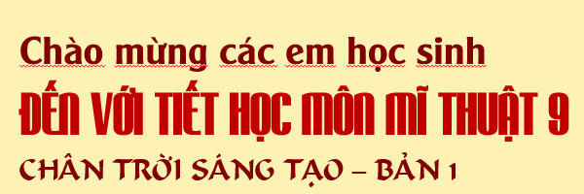

Slide 2
CHỦ ĐỀ: TƯ LIỆU THỰC TẾ VÀ SÁNG TÁC
Bài 1: VẼ KÍ HỌA DÁNG NGƯỜI
Bài 2: SỬ DỤNG TƯ LIỆU KÍ HỌA
TRONG BỐ CỤC TRANH

Slide 3
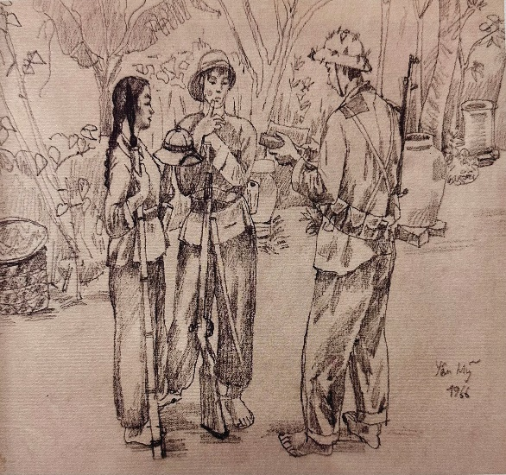
Chủ đề: TƯ LIỆU THỰC TẾ VÀ SÁNG TÁC
Bài 1: VẼ KÍ HỌA DÁNG NGƯỜI

Slide 4
BÀI 1. VẼ KÍ HỌA DÁNG NGƯỜI
1. QUAN SÁT - NHẬN THỨC VỀ TỈ LỆ CHIỀU CAO CỦA NGƯỜI
TIẾT
1
2. CÁCH VẼ KÍ HỌA DÁNG NGƯỜI
3. VẼ KÍ HỌA NHÓM NGƯỜI
TIẾT
2
3. VẼ KÍ HỌA NHÓM NGƯỜI
(tiếp theo)
4. TRƯNG BÀY SẢN PHẨM VÀ CHIA SẺ
5. TÌM HIỂU MỘT SỐ KÍ HỌA DÁNG NGƯỜI CỦA HỌA SĨ

Slide 5
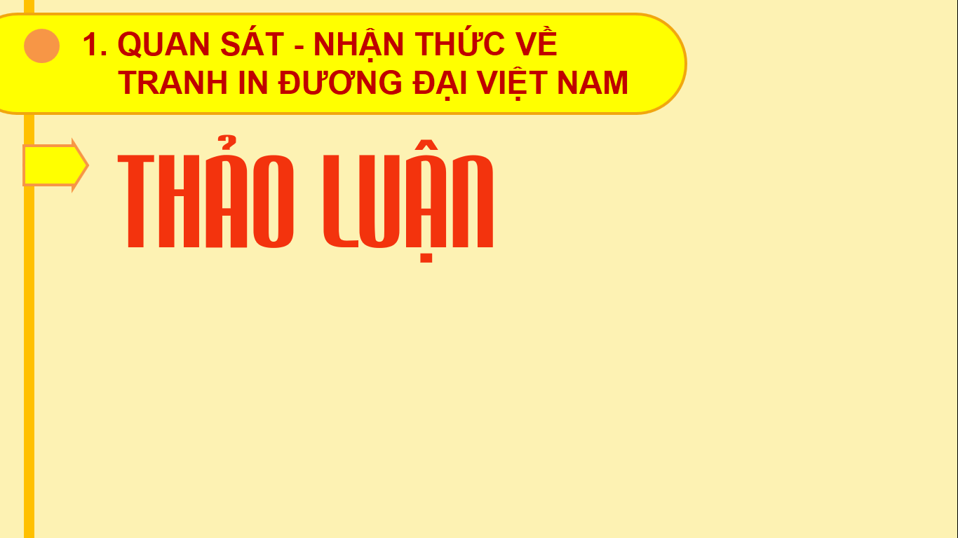
1. QUAN SÁT - NHẬN THỨC VỀ TỈ LỆ CHIỀU CAO CỦA NGƯỜI
EM HÃY QUAN SÁT HÌNH VÀ CHO BIẾT
- Đây là hình ảnh cơ thể người theo các độ tuổi nào?
- Người ta căn cứ vào đâu để xác định tỷ lệ kích thước các bộ phận trên cơ thể người?
- Đầu người được tính từ đâu đến đâu?
- Vai trò của tỉ lệ khi vẽ dáng người ?

Slide 6
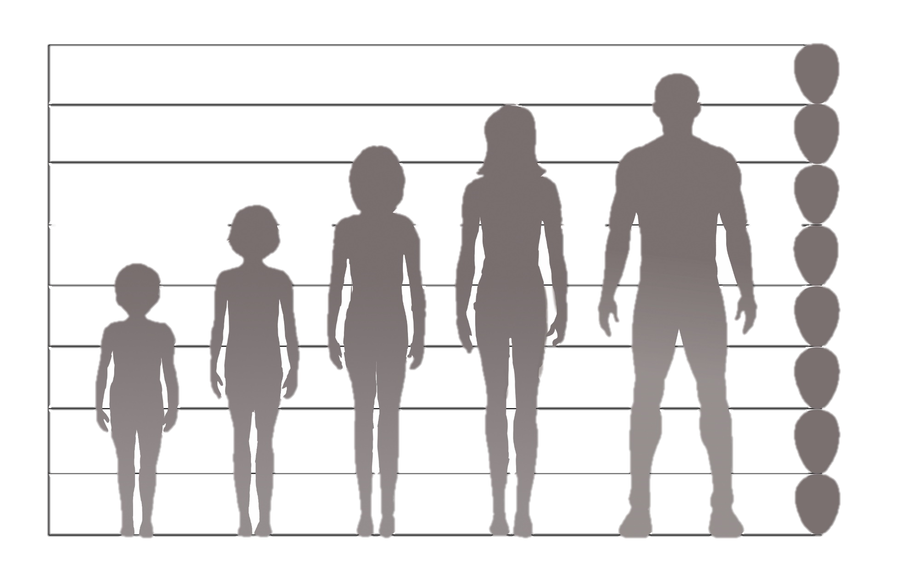
Trang 6 - Sách giáo khoa
1. Tỉ lệ cơ thể người theo các độ tuổi

Slide 7
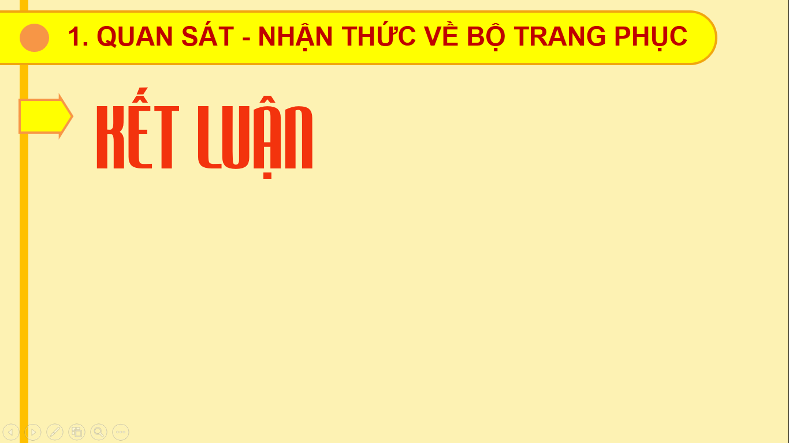
1. QUAN SÁT - NHẬN THỨC VỀ TỈ LỆ CHIỀU CAO CỦA NGƯỜI
Người trưởng thành thường có chiều cao lí tưởng tương đương 7,5 đơn vị đầu . ( Tỉ lệ chiều cao của người Việt Nam thường thấp hơn so với tỉ lệ chuẩn của người Châu Âu . Khi kí họa , tỉ lệ dáng người cũng thay đổi tùy theo tư thế hoạt động

Slide 8
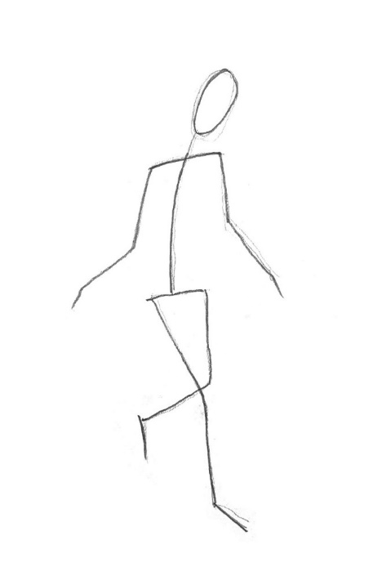
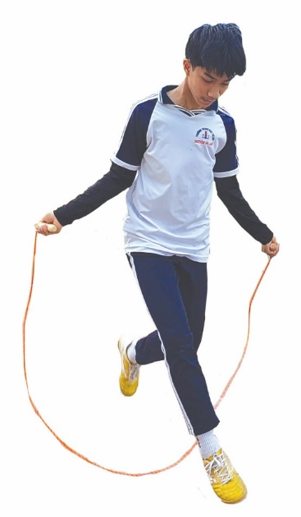
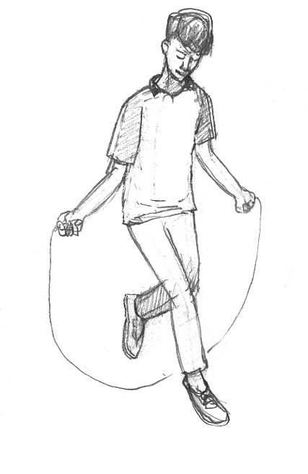
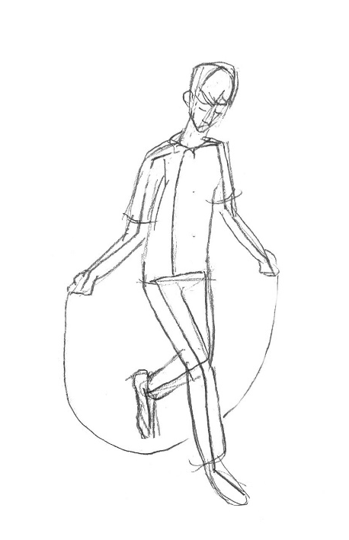
2. CÁCH VẼ KÍ HỌA DÁNG NGƯỜI
Em hãy quan sát và chỉ ra cách vẽ kí họa dáng người theo gợi ý sau:
1
2
3
4

Slide 9

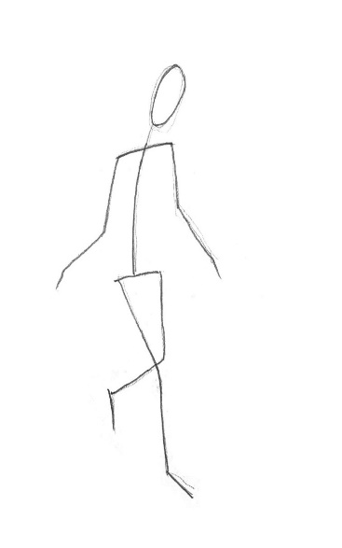


1. Quan sát, ghi nhớ tư thế động tác, hình dáng của người mẫu .
2. Vẽ mô phỏng đường hướng của người mẫu bằng các nét thẳng.
3. Từ hình phác, vẽ dáng hoạt động theo tỉ lệ của người mẫu.
4. Vẽ chi tiết làm rõ đặc điểm của người mẫu

Slide 10
2. CÁCH VẼ KÍ HỌA DÁNG NGƯỜI
Từ hình vẽ khái quát dáng người bằng các nét thẳng, mờ, đối chiếu và quan sát về hình dáng, tỉ lệ nguyên mẫu hoàn thiện bản vẽ kí hoạ dáng người.

Slide 11
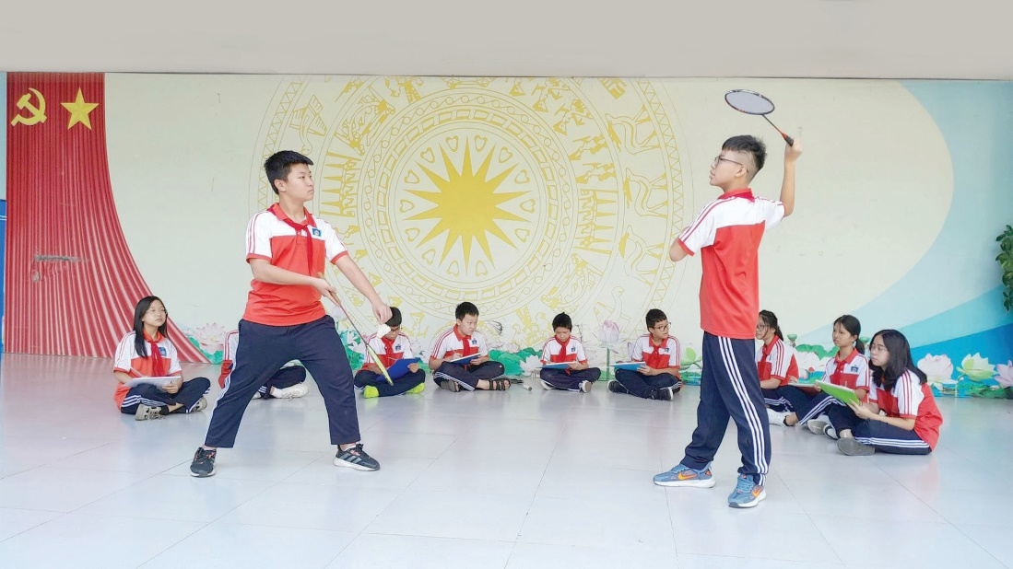
3. VẼ KÍ HỌA NHÓM NGƯỜI
- Thay nhau diễn lại các hoạt động thường diễn ra và thực hiện bài vẽ .

Slide 12
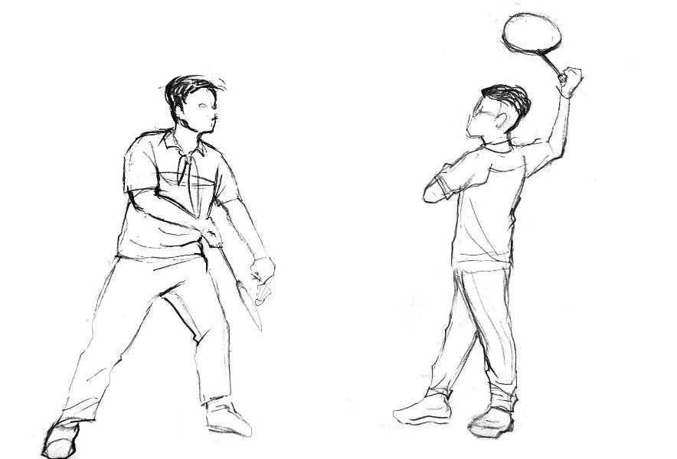
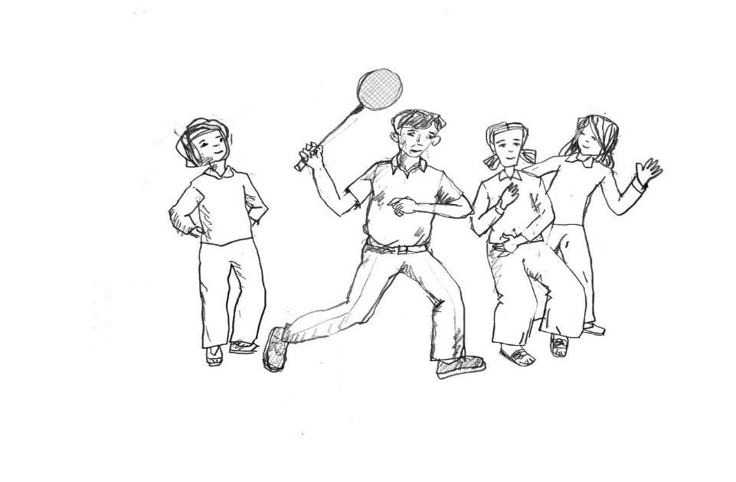
HÌNH THAM KHẢO
1
2

Slide 13
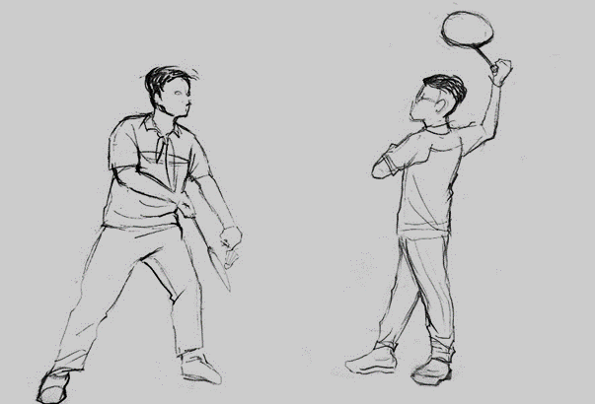

Slide 14
BÀI 1. VẼ KÍ HỌA DÁNG NGƯỜI
TIẾT
2
3. VẼ KÍ HỌA NHÓM NGƯỜI (tiếp theo)
4. TRƯNG BÀY SẢN PHẨM VÀ CHIA SẺ
5. TÌM HIỂU MỘT SỐ KÍ HỌA DÁNG NGƯỜI CỦA
HỌA SĨ

Slide 15
3. VẼ KÍ HỌA NHÓM NGƯỜI(tiếp theo)
- Nhớ lại các hoạt động đã thực hiện ở tiết học trước.
- Rút kinh nghiệm và thực hành tiếp để chỉnh sửa hình kí hoạ cho phù hợp tỉ lệ dáng người.

Slide 16
4. TRƯNG BÀY SẢN PHẨM VÀ CHIA SẺ
+ Hình kí họa em ấn tượng.
+ Hình vẽ có tỉ lệ phù hợp, gắn với đặc điểm của mẫu.
+ Hình vẽ thể hiện rõ tư thế, động tác của hoạt động.
+ Cách điều chỉnh để hình kí họa có tỉ lệ, thế dáng phù hợp hơn với hình mẫu

Slide 17
5. TÌM HIỂU MỘT SỐ KÍ HỌA DÁNG NGƯỜI CỦA HỌA SĨ
- Nét vẽ họa sĩ diễn tả trong vẽ kí họa dáng người như thế nào?
- Họa sĩ sử dụng chất liệu gì để vẽ kí họa dáng người ?
- Em học tập được gì qua tác phẩm vẽ kí họa dáng người của họa sĩ…?

Slide 18
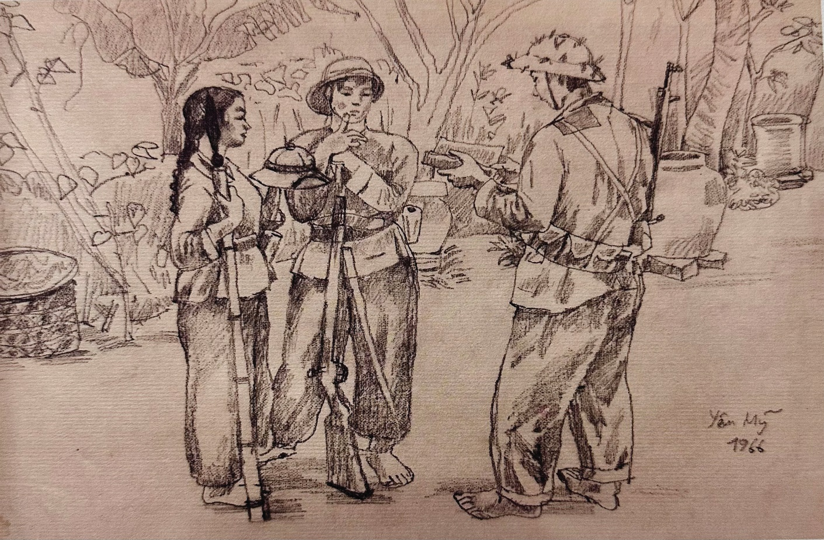
Trang 9 - Sách giáo khoa
1
Ngô Mạnh Lân, Trao đổi, 1966, chì.

Slide 19
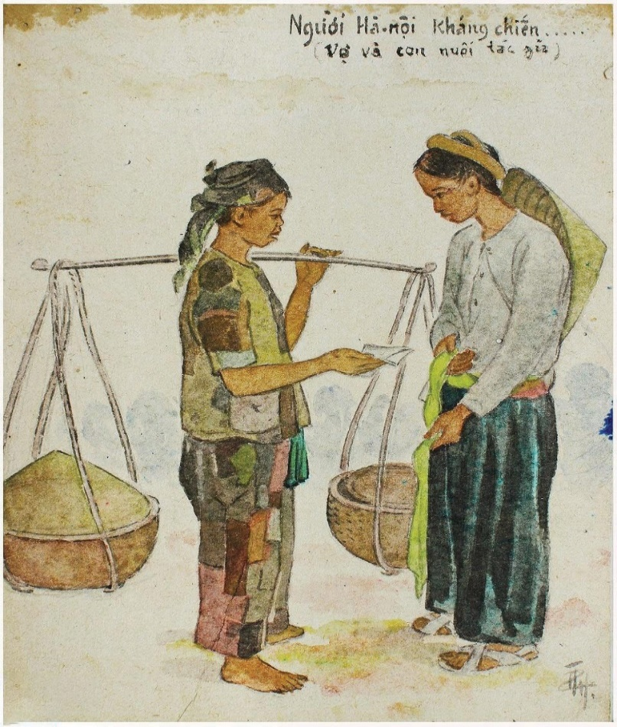
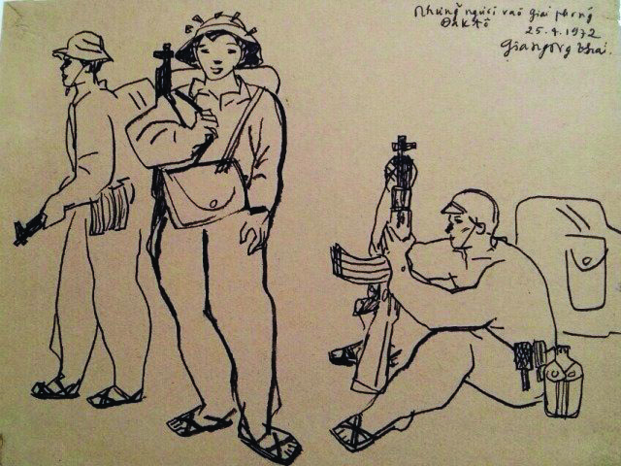
Trang 9 - Sách giáo khoa
Giang Nguyên Thái, Những người vào giải phóng Đăk Tô, bút dạ .
3
Thang Trần Phềnh, người Hà Nội kháng chiến, 1950 , màu nước.
2

Slide 20
Kí họa dáng người là một hình thức vẽ trực tiếp để ghi lại tư thế động tác của nhân vật nhằm rèn luyện tay nghề và làm tư liệu phục vụ sáng tác cho họa sĩ .

